Slide 1



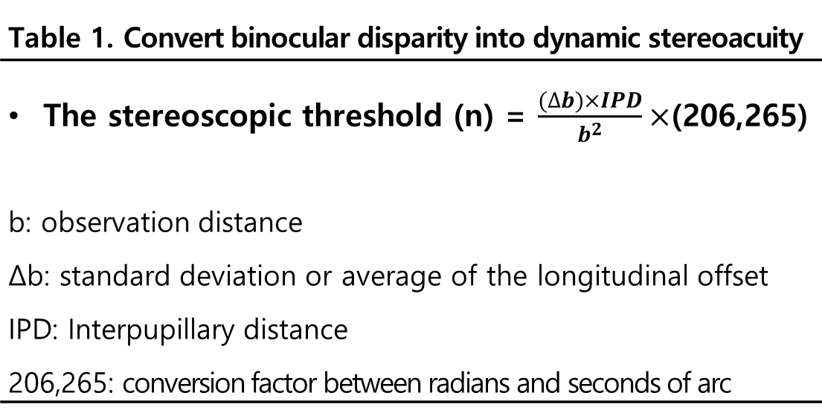
멀티포컬 소프트렌즈의 착용기간에 따른
젊은 성인의 이향운동과 입체시의 변화
황인영 ∙ 박미정 ∙ 김소라*
서울과학기술대학교 안경광학과
INTRODUCTION
RESULTS
근거리 주시 시 주시자극에 대한 조절 뿐만 아니라 협동안 운동에 의하여 버전스 또한 동시에 일어나 양안 선명 단일시를 유지하게 됨
조절의 피로감과 함께 이향운동계의 피로감도 느끼게 됨^{[1-3]}
선행 연구에서 멀티포컬 렌즈 착용 시 원거리 및 근거리 사위의 증가가 관찰됨^{[4]}
이에 본 연구에서는 높은 가입도의 멀티포컬 및 단초점 렌즈를 각가 5일간 착용하고 높은 가입도에 의한 이향운동의 변화와 입체시의 변화를 확인하고자 함
*
(0.022 by pared t-test)
Fig. 1. Horizontal phoria at far when wearing single vision- or multifocal contact lenses for 5 days (SV: single vision lens, MF : multifocal lens)
Fig. 2. Horizontal phoria at near when wearing single vision- or multifocal contact lenses for 5 days (SV: single vision lens, MF : multifocal lens)
METHODS
안질환 및 전신질환이 없으며 단초점 및 높은 가입도의 멀티포컬 렌즈 착용 시 교정시력 0.8이상인 9명을 대상으로 A사의 Air Optix 단초점 및 멀티포컬 렌즈(High addition)를 착용하도록 함
이향과 관련하여 원거리 및 근거리 수평사위, 원거리 및 근거리 전체 이향운동, 폭주근점을 측정함
입체시는 40 cm 정적입체시와 자체제작한 삼간계를 이용하여 3 m 및 40 cm 거리에서 독적입체시를 측정하여 평가함
막대간 거리 간격인 수직시차에 해당하는 오차거리를 기록하였으며 계산식(표1)을 이용하여 양안시차양을 입체시 역치 값으로 변환하여 동적입체시(sec)로 환산하여 분석함
경시적 선형 혼합모형을 사용하여 착용기간에 따른 변화를 확인하였으며, 사후분석을 통해 렌즈 간의 차이를 확인함
각 착용기간에서 렌즈 간 차이는 paired t-test를 이용하여 평가함
Fig. 3. Near negative total convergence when wearing single vision- or multifocal contact lens for 5 days (SV: single vision lens, MF: multifocal lens, NTC: negative total convergence)
Fig. 4. Static stereoacuity when wearing single vision- or multifocal contact lens for 5 days (SV : single vision lens, MF: multifocal lens)
Fig. 5. Distance dynamic stereoacuity when wearing single vision- or multifocal contact lens for 5 days (SV : single vision lens, MF: multifocal lens)
Fig. 6. Near dynamic stereoacuity when wearing single vision- or multifocal contact lens for 5 days (SV: single vision lens, MF: multifocal lens)
Table 1. Convert binocular disparity into dynamic stereoacuity
The stereoscopic threshold (n) = $\frac{(∆b)×IPD}{b^{2}}×$(206,265) b: observation distance Δb: standard deviation or average of the longitudinal offset IPD: Interpupillary distance 206,265: conversion factor between radians and seconds of arc
멀티포컬 렌즈 착용 시 원거리 수평사위는 유의미한 변화가 없었으나 근거리 수평사위는 외사위 방향으로 증가하여 착용 5일 후 유의미한 차이를 나타냄
원거리 전체 이향운동은 유의미한 변화가 없었으나 근거리 음성 전폭주는 단초점 렌즈와 멀티포컬 렌즈 모두 15분 후 보다 5일 후 증가함; 근거리 양성 전폭주는 유의미한 차이가 없었음
정적입체시와 40 cm 동적입체시는 유의미한 차이가 나타나지 않았으나, 3 m 동적입체시는 착용 15분 후 멀티포컬 렌즈 착용 시 단초점 렌즈 착용시 보다 유의미한 입체시의 저하를 내었으나 착용시간 경과에 따라 차이가 없어짐
CONCLUSIONS
REFERENCES
본 연구에서는 높은 가입도의 멀티포컬 렌즈를 착용한 20대 젊은 성인은 근거리 작업 시 이향운동과 입체시에서는 렌즈 유형에 따른 유의미한 차이를 나타내지 않았음
따라서 20대 젊은 성인의 경우 높은 가입도의 멀티포컬 렌즈 사용이 가능한 것으로 생각됨
근거리 외사위의 증가가 나타났으므로 멀티포컬 렌즈 처방 시 원근거리 사위도를 포함하는 양안시기능 검사의 필요성이 대두됨
또한 근거리 외사위안에서의 처방은 주의하여야 할 것임을 알 수 있음
[1] Alpern M, Kincaid WM, Lubeck MJ. Vergence and accommodation. III. Proposed definitions of the AC/A ratios. Am J Ophthalmol. 1959;48(1):141-148.
[2] Sreenivasan V, Irving EL. Bobier WR. Binocular adaptation to near addition lenses in emmetropic adults. Vision Res. 2008;48(10):1262-1269.
[3] Lee JY, Kim SR, Park MJ. The change of accommodative function and vision satisfaction in their twenties according to the design difference of multifocal soft contact lenses. J Korean Ophthalmic Opt Soc. 2017; 22(4), 459-467.
[4] Ozkan, Jerome Ph.D.; Fedtke, Cathleen Ph.D.; Chung, Jiyoon B.Optom.; Thomas, Varghese M.BioStat.; Bakaraju, Ravi Chandra Ph.D. Short-Term Adaptation of Accommodative Responses in Myopes Fitted With Multifocal Contact Lenses, Eye & Contact Lens: Science & Clinical Practice: September 2018 - Volume 44 - Issue - p S30-S37 doi: 10.1097/ICL.0000000000000299
2021 한국안광학회 동계학술대회

